Slide 1
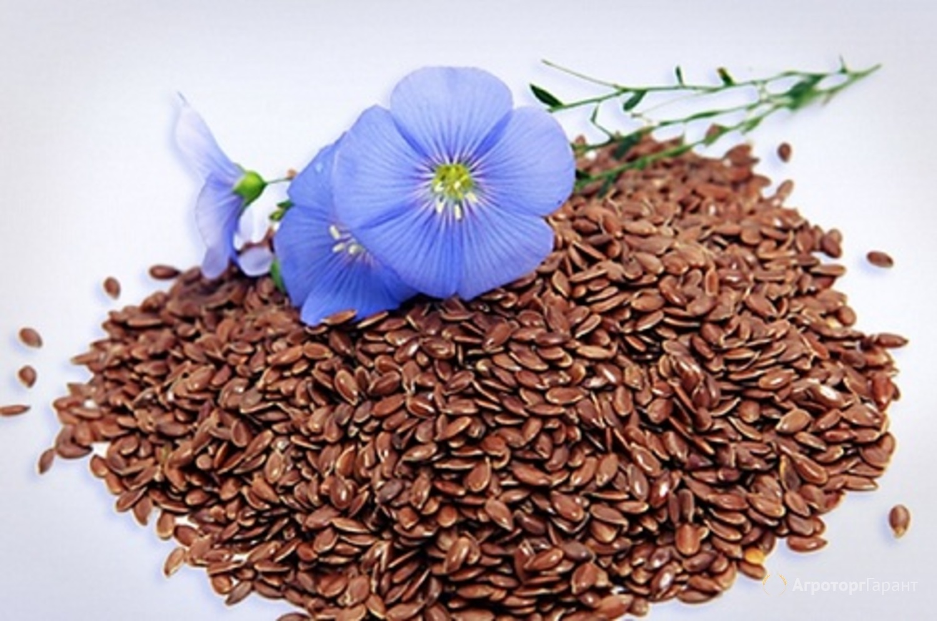
Семена льна

Slide 2
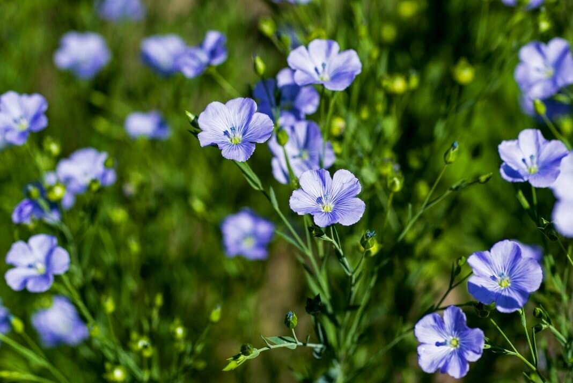
Цветущий лен

Slide 3
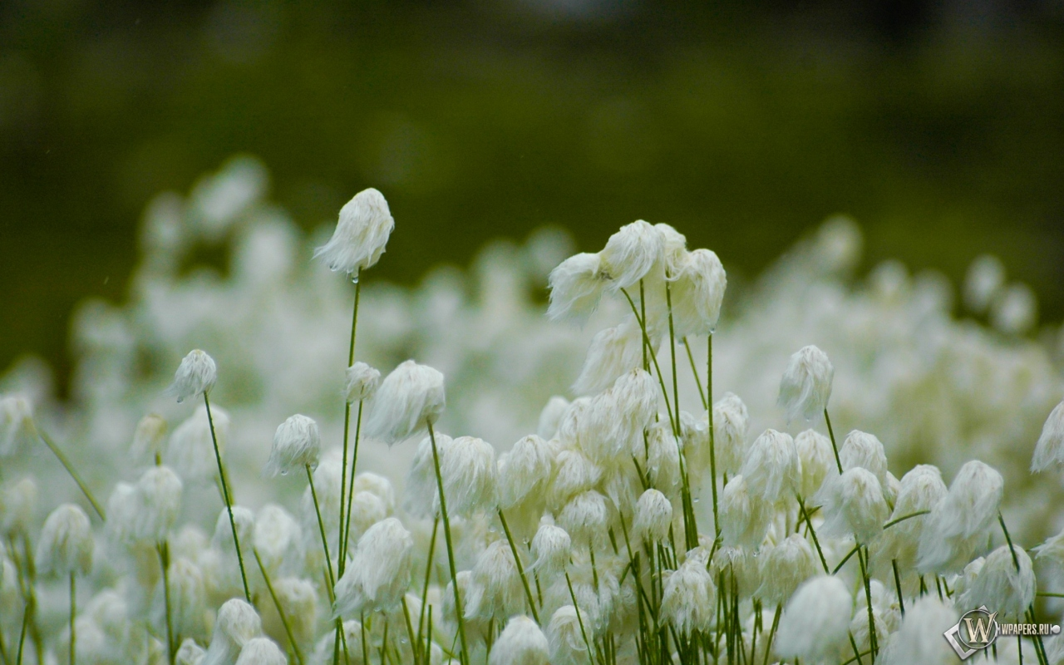
Спеющий лен

Slide 4
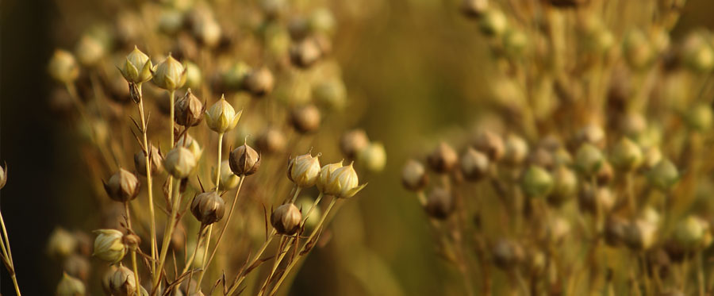
Лен перед сбором

Slide 5
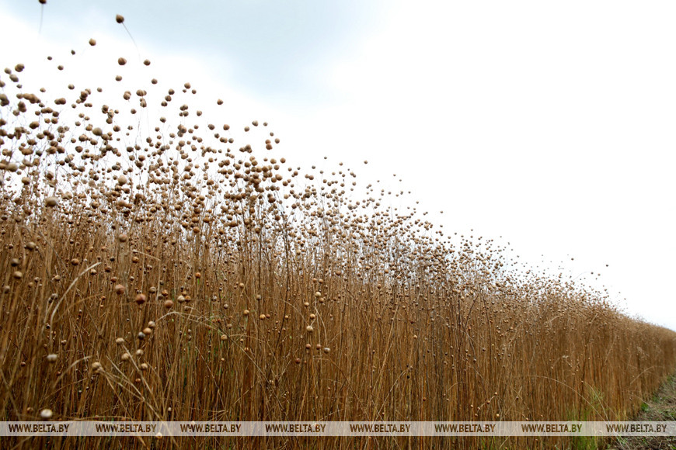
Льняное поле

Slide 6
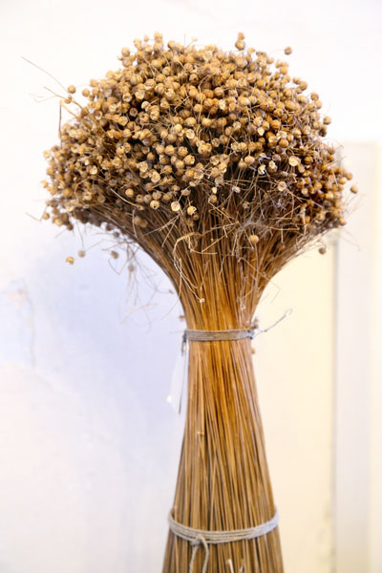
Сноп льна

Slide 7
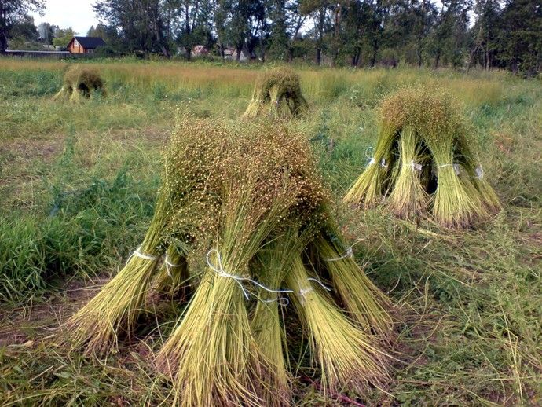
Снопы льна на поле

Slide 8
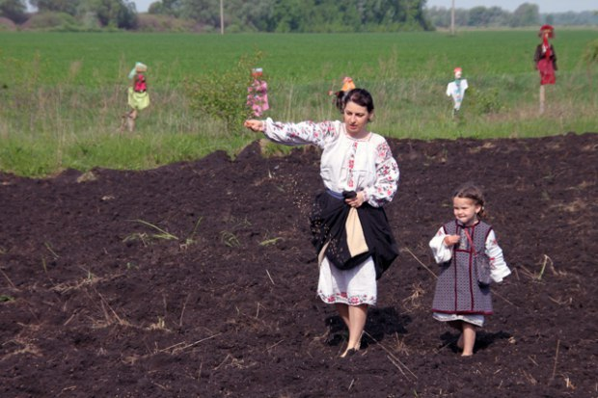
А мы сеяли, сеяли лен

Slide 9
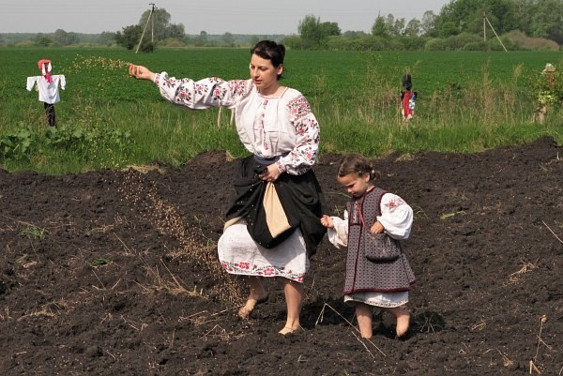
А мы сеяли, сеяли лен

Slide 10
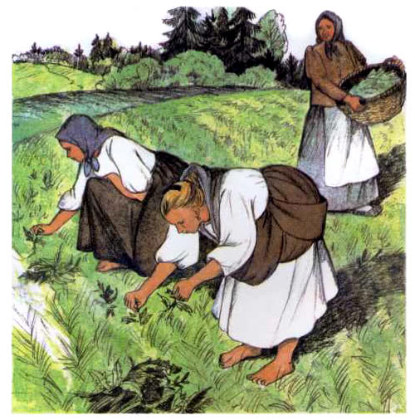
Мы пололи, пололи ленок

Slide 11
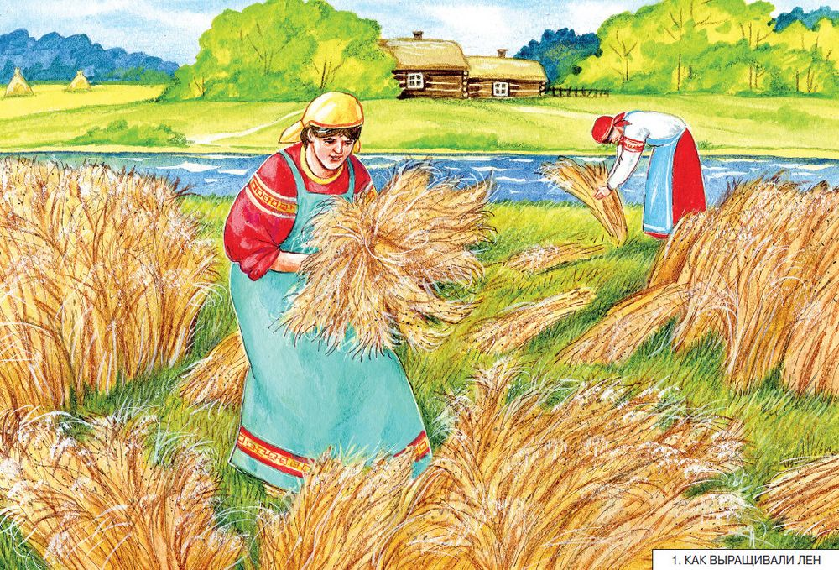
А мы рвали, мы рвали ленок

Slide 12
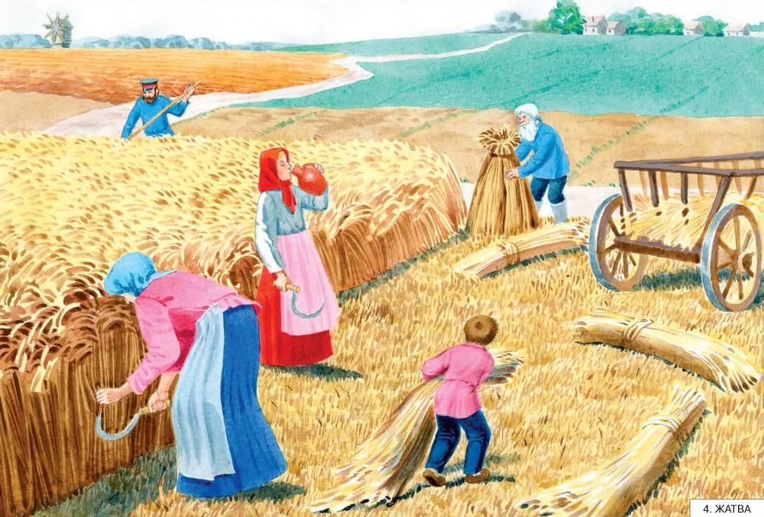
А мы рвали, мы рвали ленок

Slide 13
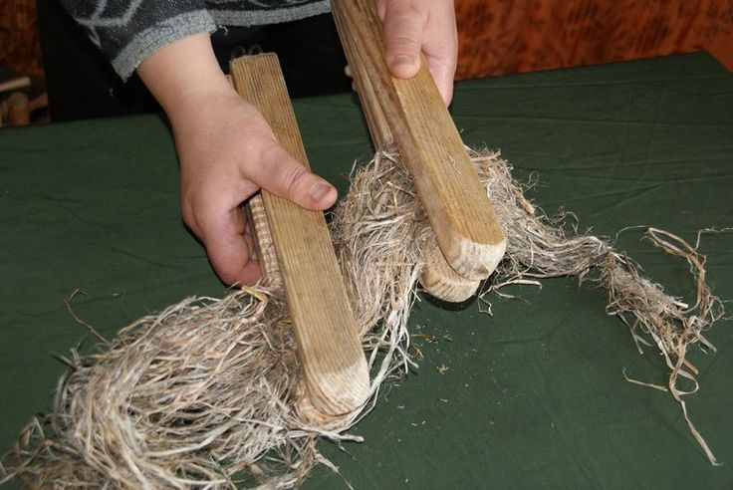
Мы чесали, чесали ленок

Slide 14
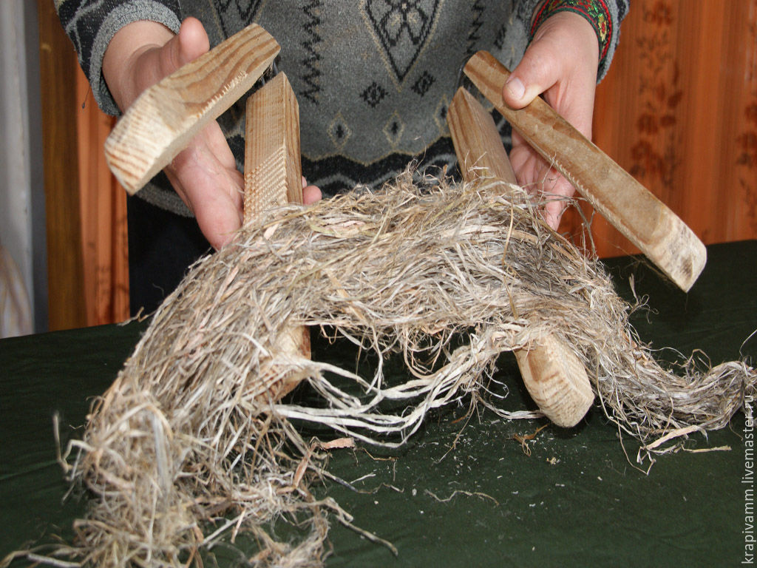
Мы чесали, чесали ленок

Slide 15
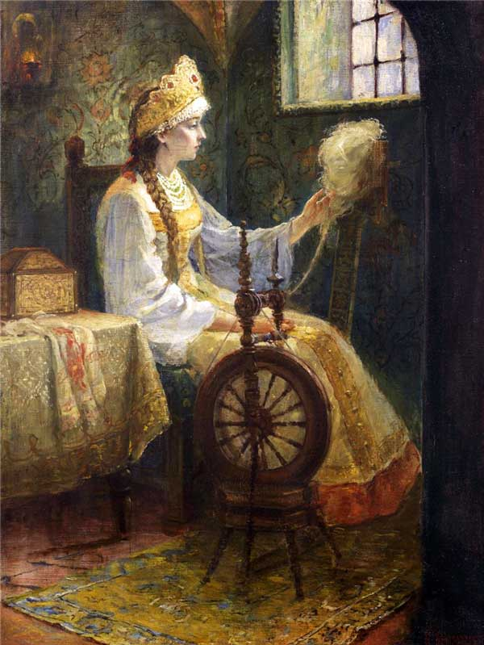
А мы пряли, мы пряли ленок

Slide 16
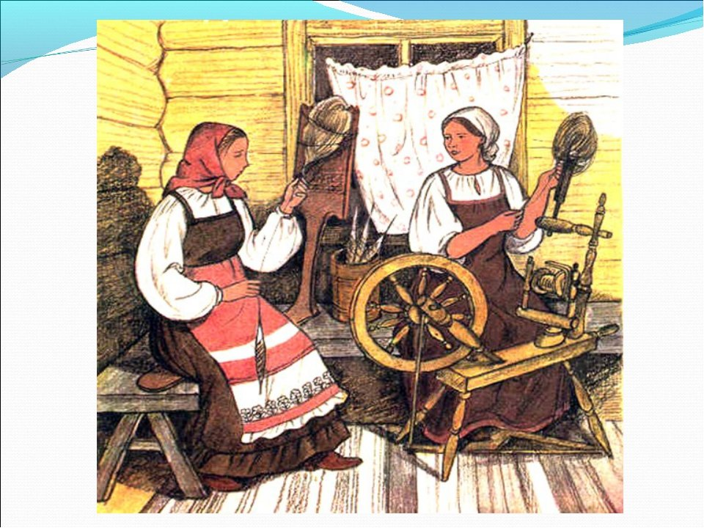
А мы пряли, мы пряли ленок

Slide 17
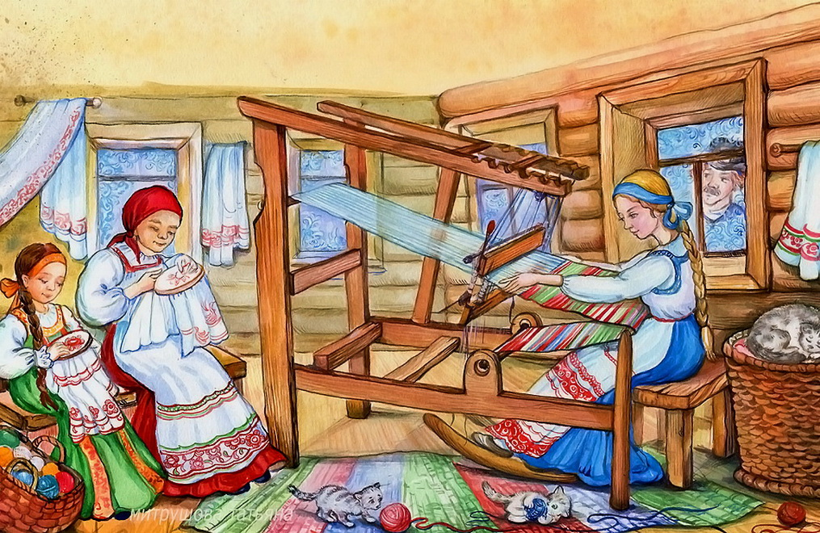
А мы ткали, мы ткали ленок

Slide 18
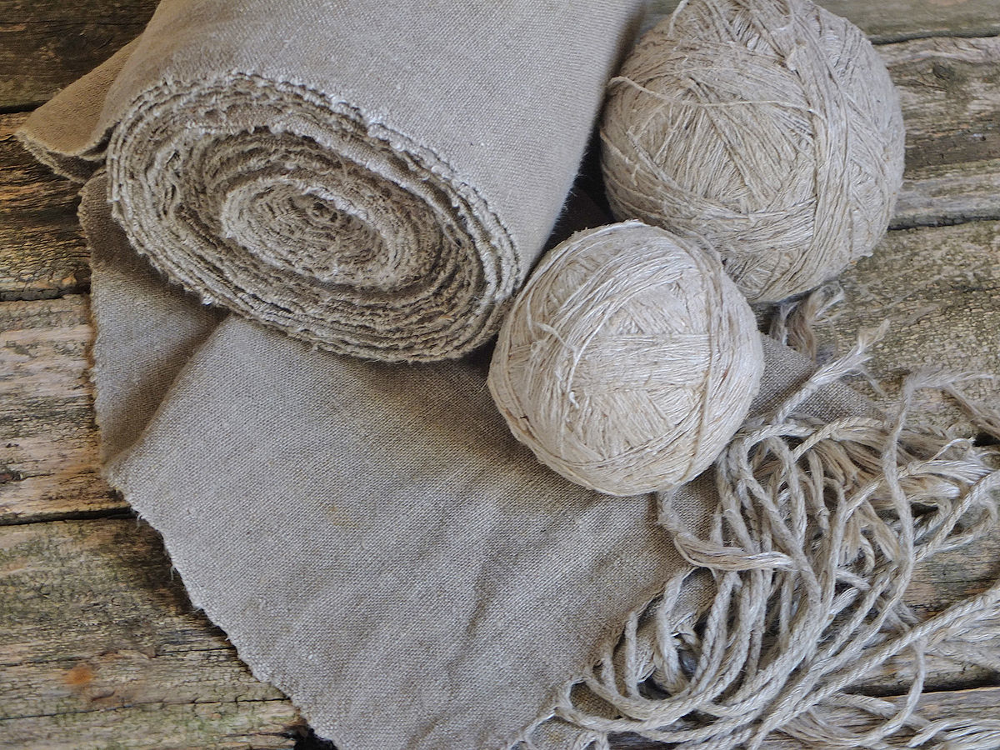
Мы соткали льняное полотно

Slide 19
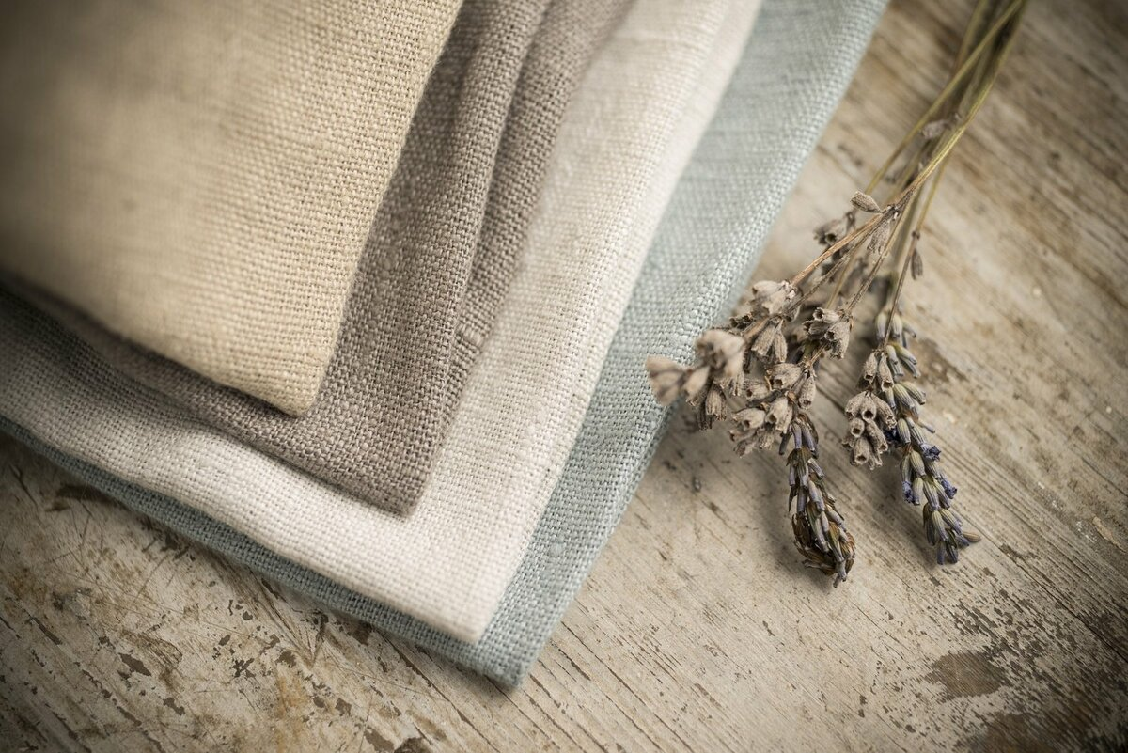
Мы соткали льняное полотно

